Slide 1

игры для развития мелкой моторики
Игры направленные на развитие мелкой моторики - стимулируют развитие речи, мелкую моторику, а также является одним из вариантов радостного общения с близкими людьми.

Slide 2
Для развития мелкой моторики кистей и пальцев рук существует множество игр, упражнений и занятий.
Их можно разделить на следующие группы
пальчиковая гимнастика
Изобразительная деятельность
массаж пальчиков и рук
игры с мелкими предметами

Slide 3
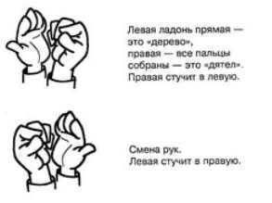
Пальчиковая гимнастика
Дятел
Дятел дерево долбиит:
Тук-тук-тук
Целый день в лесу стоит:
Стук, стук, стук.

Slide 4
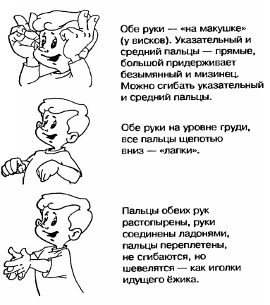
Зайка и ёжик
Зайка - ушки на макушке -
Скачет, скачет по опушке.
А за ним колючий ёжик
Шёл по травке без дорожек.

Slide 5
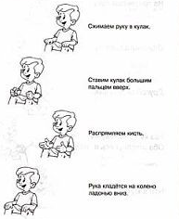
Кулачок
Как сожму я кулачёк
Да поставлю на бочёк,
Разожму ладошку,
Положу на ножку.

Slide 6
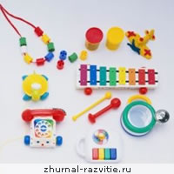
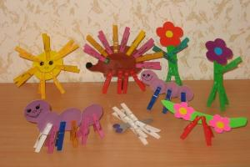
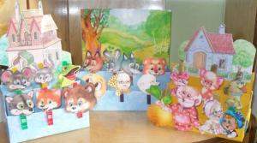
Игры с мелкими предметами
Сюда входят игры с такими мелкими предметами как прищепки, бусины, природный материал, и т.д.

Slide 7

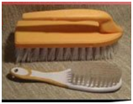
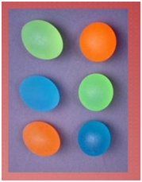
массаж пальчиков и рук
Массаж пальцев и ладоней колючим массажным мячиком
Самомассаж ладоней бытовыми щетками, расческами для волос
Упражнения с мячами для тренировки кисти рук

Slide 8
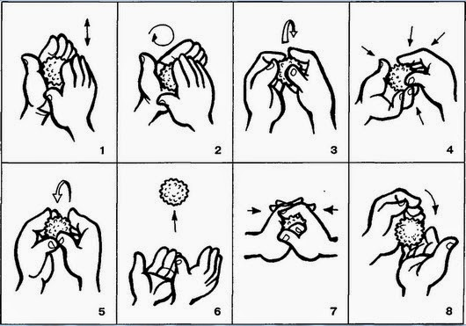
Массаж пальцев и ладоней колючим массажным мячиком
1. Мяч зажать между ладонями ребенка, пальцы прижаты друг к другу. Катайте мяч взад – вперед.
2. Исходное положение тоже, выполняйте круговые движения, катая мяч по ладоням.
3. Мяч возьмите подушечками пальцев и вращайте его вперед (как будто закручивая крышку).
4. Мяч держите только подушечками пальцев и с силой надавите на него 4 – 6 раз.
5. Мяч возьмите подушечками пальцев и вращайте его
назад (как будто откручивая крышку).
6. Мяч подкиньте двумя руками на 20 – 30 см и поймайте его.
7. Мяч зажать между ладонями, пальцы сцеплены в «замок»,
локти в стороны. Ладонями надавливайте на мяч (4-6 раз).
8. Перекладывайте мяч из одной руки в другую, постепенно
увеличивая темп.

Slide 9
Изобразительная деятельность
рисование
лепка: пластилином, солёным тестом глиной
Нетрадиционным методом рисования: на песке, пальчиками и ладонями, рисование поролоновым тампоном, рисование нитками, рисование солью и т.д.
традиционным методом: кисточками и карандашами

Slide 10
Уважаемые родители!
Предлагаем вам написать в какие игры, способствующие развитию мелкой моторики, вы играете со своими детьми или поместить фотографии, сделанные в процессе таких игр. Здесь могут быть игры с фабричными игрушками, самодельные игры для развития мелкой моторики рук, так же лепка и рисование особенно в нетрадиционной технике.

